Slide 1
7.temats. Cikli ar priekšnosacījumu vai pēcnosacījumu
Cikls ar pēcnosacījumu
9p 39. stunda

Slide 2

Stundas mērķis
Veidot prasmi saskatīt un pierakstīt algoritmu, kas satur ciklu ar pēcnosacījumu

Slide 3
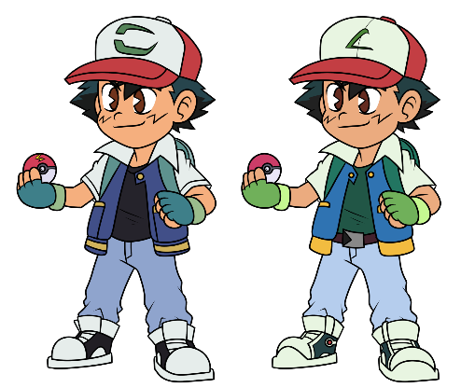
Stundas uzdevumi
Veidot prasmi pierakstīt algoritmu, kas satur ciklu, izmantojot priekšrakstu do … while
Nostiprināt prasmi nosacījumu veidošanā izmantot loģiskos operatorus
Rosināt saskatīt kopīgo un atšķirīgo ciklā ar priekšnosacījumu un ciklā ar pēcnosacījumu

Slide 4

1. vingrinājums
Izpētīt, kā skriptā izveidots riņķu zīmēšanas cikls:
Kāds cikla priekšraksts izmantots?
Kāds ir cikla turpināšanās nosacījums?
Vai kāds riņķis tiks uzzīmēts, ja mainīgā r sākumvērtība būs 4?

Slide 5
do...while
Cikla priekšraksta do...while struktūra
Piemērs
do {
<koda bloks>
}
while (nosacījums);
x = 0;
do {
s.fillRect(x, y, a, b);
x = x + a;
}
while (x < 500);

Slide 6
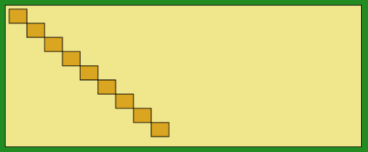
2. vingrinājums I
Izpētīt skripta darbību:
Kā skripts darbojas, ja mainās pamatnes izmēri?
Kad zīmēšana tiek pārtraukta?
while (x < pamatne.width – a &&
y < pamatne.height - b);

Slide 7
Loģiskie operatori
&& – loģisko operatoru UN lieto, lai apvienotu nosacījumus, kuriem visiem ir jāizpildās, piemēram:
|| – loģisko operatoru VAI lieto, lai apvienotu nosacījumus, no kuriem pietiek, ja izpildās vismaz viens no tiem, piemēram:
x > 0 && y > 0
x > 0 || y > 0

Slide 8

2. vingrinājums II
Rediģēt skriptu, lai zīmēšana tiktu veikta no labā augšējā stūra uz kreisā apakšējā stūra pusi
var x = pamatne.width - 5 - a;
var y = 5;
do {
p.fillRect(x, y, a, b);
p.strokeRect(x, y, a, b);
x = x - a;
y = y + b;
}
while (x > 0 && y < pamatne.height - b);

Slide 9

Dinamiskā pauze
Aptuveni 20 sekundes berzēt rokas, lai tās sasildītu
Uzlikt plaukstas vienu uz otras uz aizvērtām acīm
Ar plaukstām nespiežot uz seju un nepieskaroties pašām acīm atpūsties 2 minūtes

Slide 10
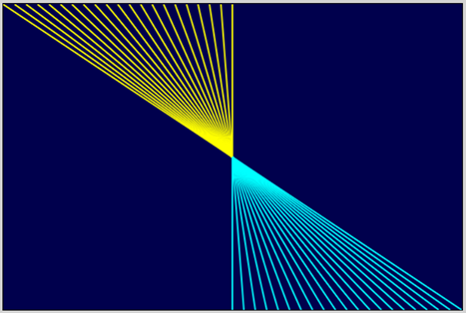
1. patstāvīgais darbs
Papildināt skriptu ar staru zīmēšanu pēc dotā parauga
Zīmēšanai izmantot cikla priekšrakstu do … while

Slide 11
Ciklu priekšraksti I
Iekļautā koda izpildīšanas nepieciešamība tiek pārbaudīta cikla sākumā
Iekļautais kods izpildās vismaz vienu reizi
Satur izpildes turpināšanas nosacījumu
Nosacījums var saturēt loģiskos operatorus
for
while
do ... while
1., 3., 4.
1., 3., 4.
2., 3., 4.

Slide 12
Ciklu priekšraksti II
Nosauciet piemērus, kad ieteiktu izmantot tieši šo cikla priekšrakstu
for
while
do ... while

